Slide 1
2．对偶问题的基本性质
一、对称性
二、弱对偶性
三、最优性
四、强对偶定理
五、互补松弛定理

Slide 2
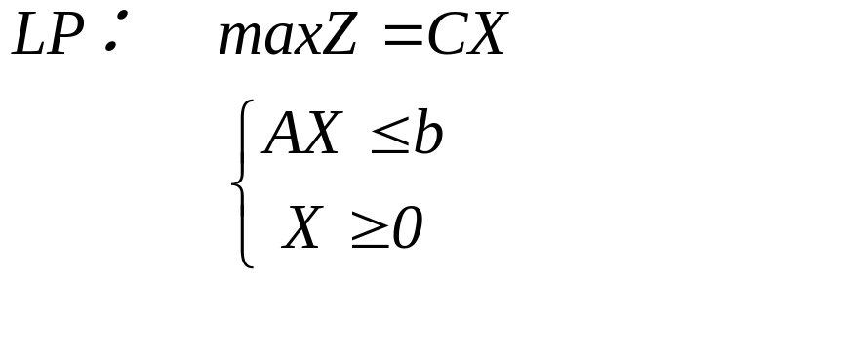
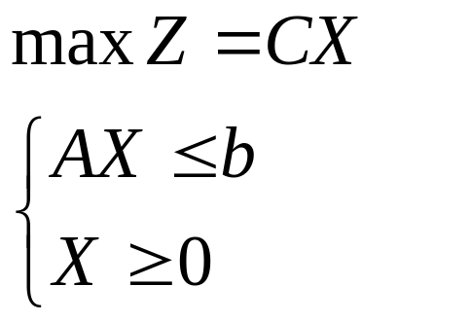
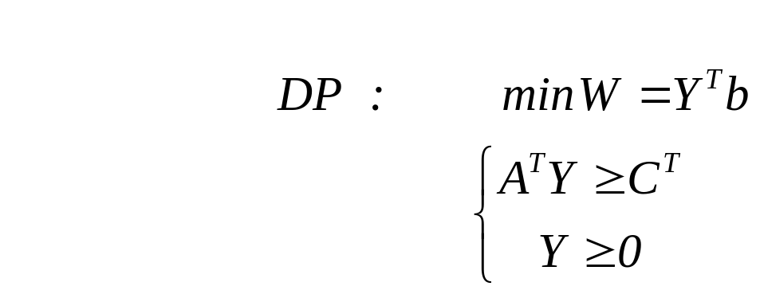
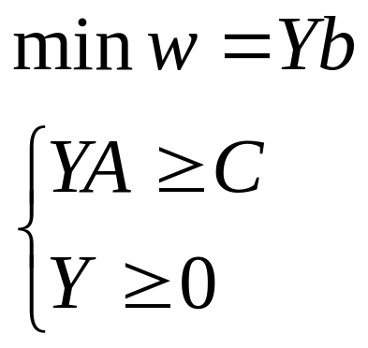
原问题为:
其对偶问题为：

Slide 3
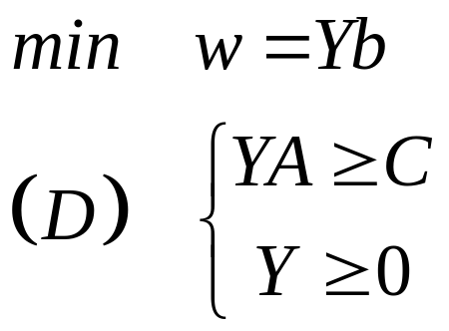
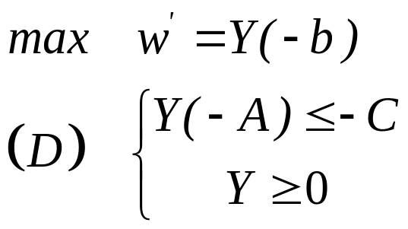
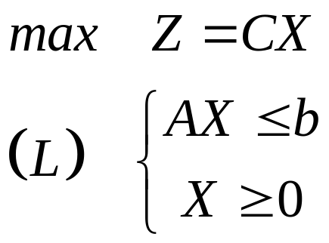
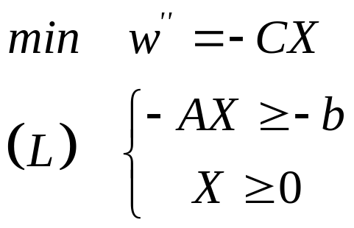
性质1 对称性定理 对偶问题的对偶是原问题
Max Z=CX
s.t. AX ≤ b
X ≥0
min W= Y b
s.t. YA ≥ C
Y ≤ 0
对
偶

Slide 4
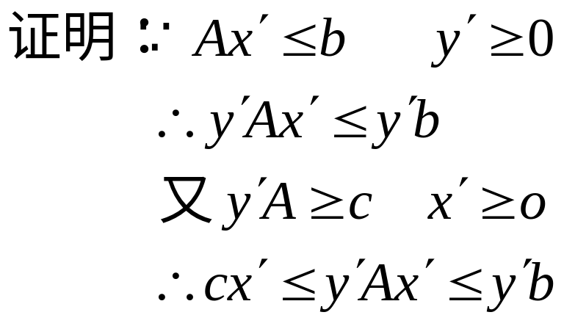

性质2 弱对偶原理(弱对偶性)
若x′是原问题的可行解，y′是对偶问题的可行解。则有 cx′≤y′b
注: 两个线性规划互为对偶时，求最大值的线性规划的任意目标值都不会大于求最小值的线性规划的任一目标值，不能理解为原问题的目标值不超过对偶问题的目标值。

Slide 5
cx′≤y′b
从弱对偶性可得到以下重要结论：
（1）（LP）的任一可行解的目标值是（DP）的最优值
下界；（DP）的任一可行解的目标是（LP）的最优值的上界；
（2）在互为对偶的两个问题中，若一个问题可行且具有
无界解，则另一个问题无可行解；
(3) 若原问题可行且另一个问题不可行，则原问题具有
无界解。
另一个问题无可行解
（4）一个问题无可行解
另一个问题有可行解但无界

Slide 6
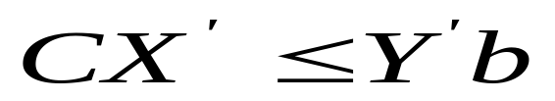
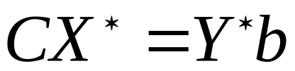
原问题
对偶问题

Slide 7






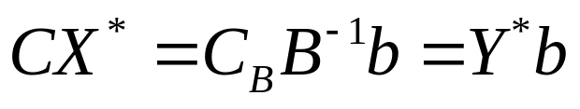
性质3 最优性定理
设x′是原问题的可行解，y′是对偶问题的可行解.
当 cx′= y′b 时 x′, y′ 是最优解，反之也成立。
若X*、Y*为最优解，B为（LP）的最优基，则有
Y*=C_{B}B^{－1}，并且

Slide 8
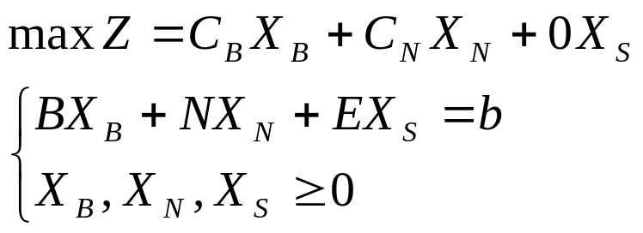
单纯形法计算的矩阵描述
对称形式的线性规划问题
 | X_{B} | X_{N} | X_{S} | b
X_{B} | B | N | E | b
C | C_{B} | C_{N} | 0 | 0
 | X_{B} | X_{N} | X_{S} | b
X_{B} | E | B^{－1}N | B^{－1} | B^{－1}b
λ | 0 | C_{N}－C_{B}B^{－1}N | －C_{B}B^{－1} | －C_{B}B^{－1}b
C- C_{B}B⁻¹A

Slide 9
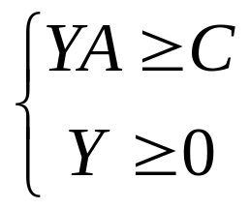
当B为最优基时
C_{N}- C_{B}B⁻¹N ≤0
-C_{B}B⁻¹ ≤0
所以
C- C_{B}B⁻¹A ≤0
-C_{B}B⁻¹ ≤0
C_{B}B⁻¹为单纯形乘子，若令Y= C_{B}B⁻¹ ，则
将这个解代入对偶问题的目标函数值，有：
w=Yb= C_{B}B⁻¹b=z
由最优性定理可得，当原问题和其对偶问题的目标函数值相同时，单纯形乘子是对偶问题的一个可行解，并且是其最优解。

Slide 10
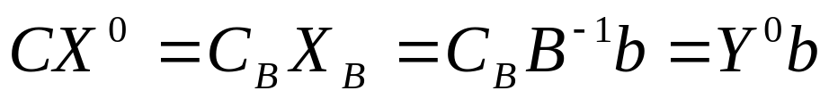
性质4 强对偶性
若互为对偶的两个问题其中一个有最优解，则另一个也有最优解，且最优值相同。
证：由弱对偶性的推论可知，原问题和对偶问题的目标函数有界，故一定存在最优解。
下证原问题和对偶问题的最优值相同。
设（LP）有最优解X⁰,
则对于最优基B必有C-C_{B}B⁻¹A≤0 与－C_{B}B⁻¹≤0，
令Y°= C_{B}B⁻¹ ，即有Y°A≥C与Y°≥0，从而Y°是可行解，
对目标函数有
由最优性知Y°是最优解。

Slide 11
还可推出另一结论：若（LP）与（DP）都有可行解，则两者都有最优解，若一个问题无最优解，则另一问题也无最优解。
注：强对偶定理的经济学含义：理论上讲，如果通过合理
安排生产计划，能获得最大利润；那么通过转让生产资源
也能得到同样的利润。反之亦然。
一对对偶问题的关系是下面三种情形之一：
（1）一个问题和另一个问题都可行，从而这两个问题都
有最优解，且目标值相等；
（2）一个问题不可行，另一个问题也不可行；
（3）一个问题可行有无界解，另一个问题不可行。

Slide 12
设X°和Y°是最优解, 由于X_{S}和Y_{S}是松弛变量，则有
A X⁰＋X_{S}＝b
Y⁰A－Y_{S}=C
将第一式左乘Y⁰，第二式右乘X⁰得
Y⁰A X⁰＋Y⁰X_{S}＝Y⁰b
Y⁰A X⁰－Y_{S} X⁰=C X⁰
Y⁰X_{S}=－Y_{S} X⁰
显然有
又因为Y°、X_{s}、Y_{s}、X°≥0，所以有
Y°X_{S}=0和Y_{S} X°=0
成立。

Slide 13
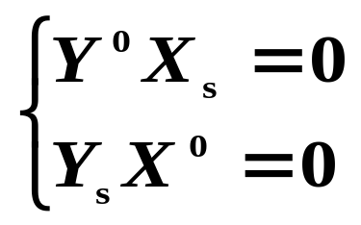
反之， 当Y°X_{S}=0和Y_{S} X°=0时，有
Y°A X°＝Y°b
Y°A X°=C X°
显然有Y⁰b=C X°,因此Y°与X°是（LP）与（DP）的
最优解。
性质5 互补松弛性：设X⁰和Y⁰分别是(LP)问题 和( DP)问题 的可行解，则它们分别是最优解的充要条件是：
其中：X_{s}、Y_{s}为松弛变量

Slide 14
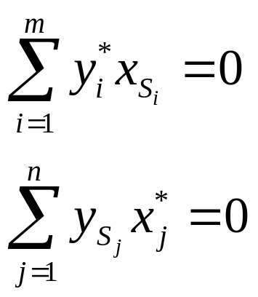
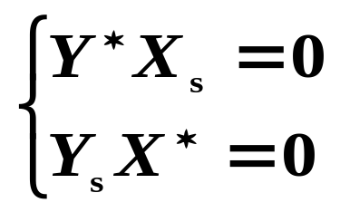
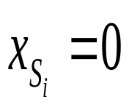
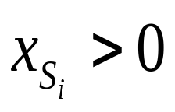
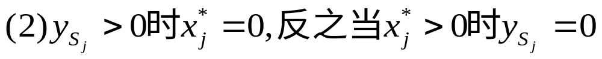
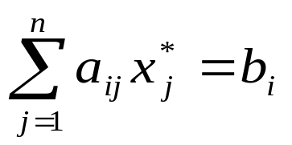
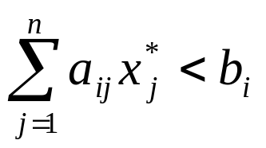
性质5的应用：
该性质给出了已知一个问题最优解求另一个问题最优解的方法，即已知Y＊求X＊或已知X＊求Y＊
互补松弛条件
由于变量都非负，要使求和式等于零，则必定每一分量为零，因而有下列关系：
(1)当y_{i}*>0时， , 反之当 时，y_{i}*=0；
即：
若y_{i}*>0, 则有
若 ，则有y_{i}*=0

Slide 15
若y_{i}*>0, 则有
若 ，则有y_{i}*=0
即：（1）如果第i个对偶变量y_{i}大于零，则第i个约束为等式
约束，即原问题中第i个松弛变量为0；
（2）如果第i个约束为严格不等式，则第i个对偶变量y_{i}为0.
定理的结论和证明都是就对称形式的线性规划而言，
事实上对于非对称形式，定理仍然有效。

Slide 16
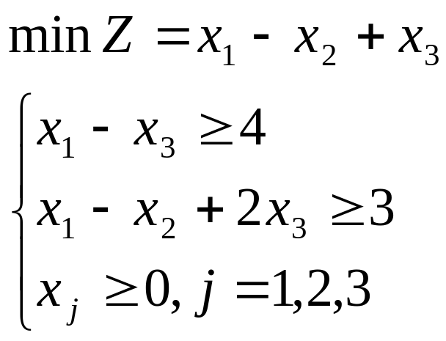
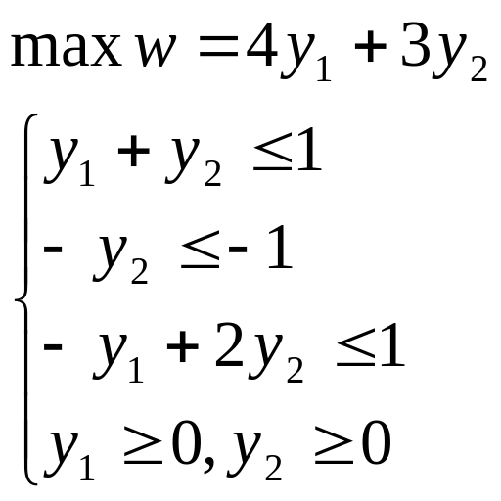
例1 证明下列线性规划无最优解
证: X=（4，0，0）是其一可行解，故原问题可行。
其对偶问题为
故对偶问题不可行，因而原问题具有无界解，故无最优解。

Slide 17
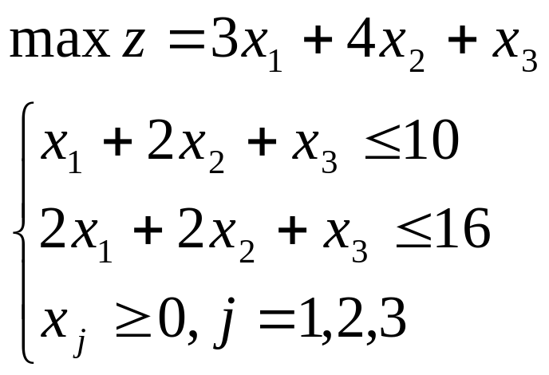
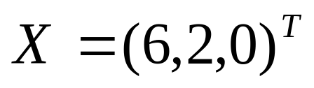
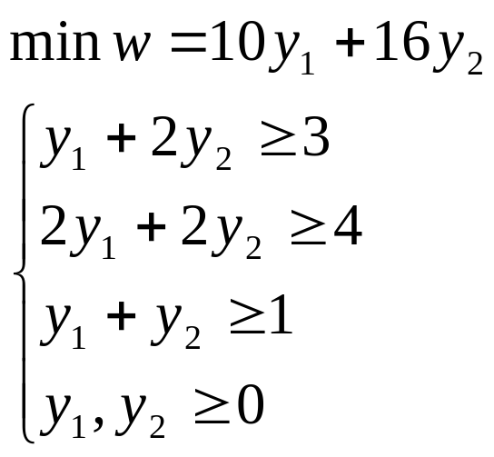
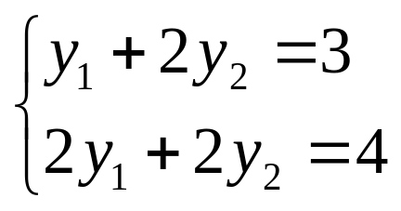
例2 已知线性规划
的最优解是
求对偶问题的最优解。
解: 对偶问题是
因为X₁≠0，X₂≠0，所以对偶问题的第一、二个约束的松弛变量等于零，即
解线性方程组得y₁=1,y₂=1,
从而对偶问题的最优解为Y=（1，1），
最优值w=26。

Slide 18
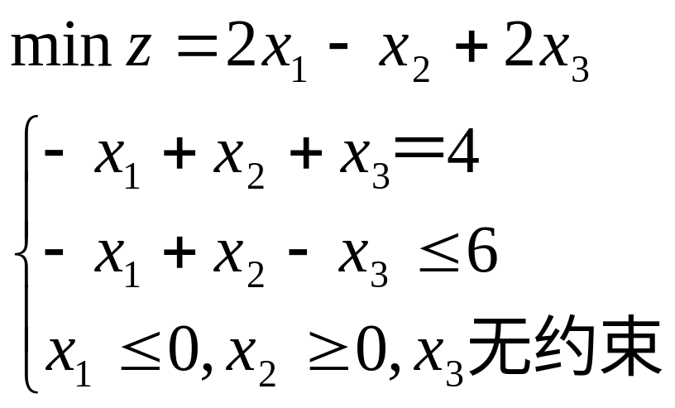
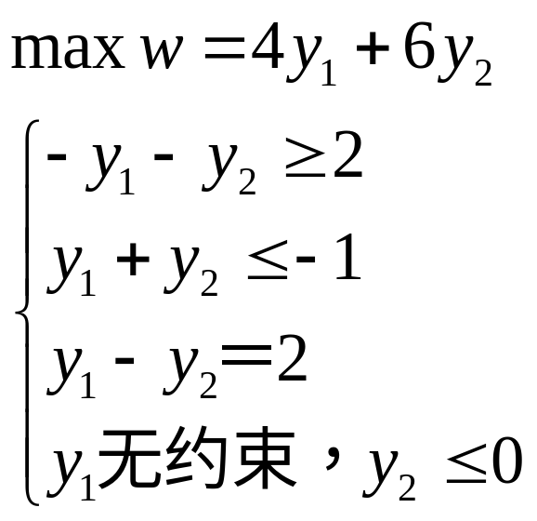
例3 已知线性规划
的对偶问题的最优解为Y=（0，－2），求原问题的最优解。
解: 对偶问题是

Slide 19
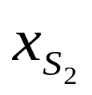
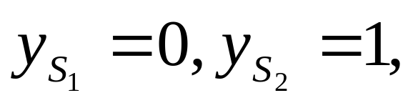
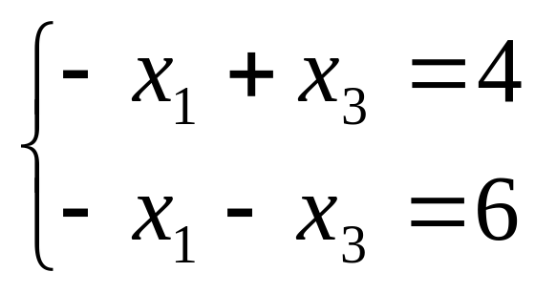
因为y₂≠0，所以原问题第二个松弛变量 =0，则y₁=0、y₂=2知，松弛变量 故x₂=0，则原问题的约束条件为线性方程组：
解方程组得：x ₁=－5,x ₃=－1, 所以原问题的最优解为
X=（－5，0，－1），最优值Z=－12。

Slide 20
原问题与对偶问题解的对应关系小结
 | 一个问题max |  | 另一个问题min
 | 有最优解 |  | 有最优解 | 强对偶性
无 最 优 解 | 无最优解 |  | 无最优解 | 强对偶性
 | 无界解 （有可行解） |  | 无可行解 | 弱对 偶性
 | 无可行解 |  | 无界解 （有可行解）
应用 | 已知最优解 | 通过解方程 | 求最优解 | 互补松 弛定理

Slide 21

判断下列结论是否正确。
1）任何线性规划都存在一个对应的对偶线性规划.
2）原问题第i个约束是“≤”约束，则对偶变量y_{i}≥0.
3）互为对偶问题，或者同时都有最优解，或者同时都无最优解.
4）对偶问题有可行解，则原问题也有可行解.
5）原问题有多重解，对偶问题也有多重解.
6）对偶问题有可行解，原问题无可行解，则对偶问题具有无界解.
7）原问题无最优解，则对偶问题无可行解.
8）对偶问题不可行，原问题可能无界解.
9）原问题与对偶问题都可行，则都有最优解.
10）原问题具有无界解，则对偶问题不可行.
11）对偶问题具有无界解，则原问题无最优解.
12）若X*、Y*是原问题与对偶问题的最优解，则X*=Y*.

Slide 22
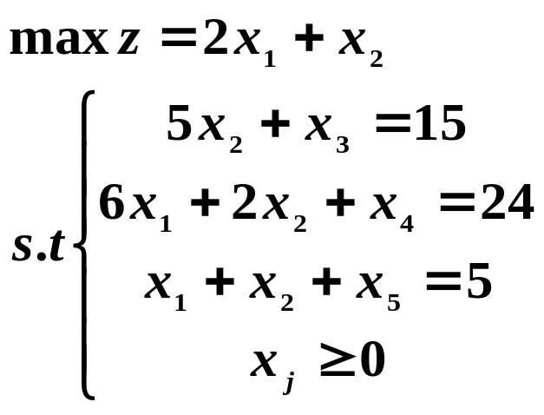
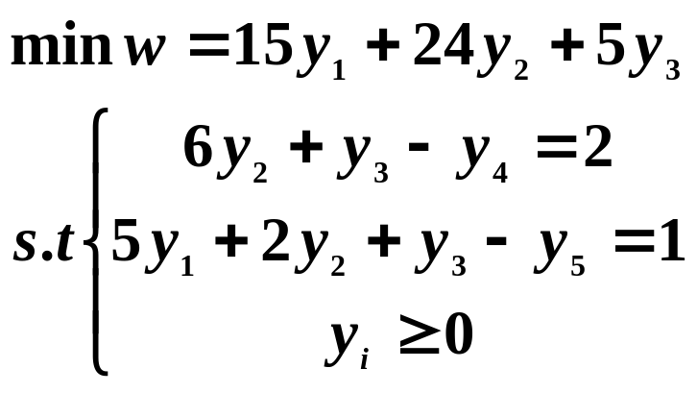
例 分别求解下列2个互为对偶关系的线性规划问题
分别用单纯形法求解上述2个规划问题，得到最终单纯形表如下表：

Slide 23

X_{B} | b | 原问题的变量 |  | 原问题的松弛变量
 |  | x₁ | x₂ | x₃ | x₄ | x₅
x₃ | 15/2 | 0 | 0 | 1 | 5/4 | -15/2
x₁ | 7/2 | 1 | 0 | 0 | 1/4 | -1/2
x₂ | 3/2 | 0 | 1 | 0 | -1/4 | 3/2
 |  | 0 | 0 | 0 | －1/4 | －1/2
原问题最优表
X_{B} | b | 对偶问题的变量 |  |  | 对偶问题的剩余变量
 |  | y₁ | y₂ | y₃ | y₄ | y₅
y₂ | 1/4 | -4/5 | 1 | 0 | -1/4 | 1/4
y₃ | 1/2 | 15/2 | 0 | 1 | 1/2 | -3/2
 |  | 15/2 | 0 | 0 | 7/2 | 3/2
对偶问题最优表

Slide 24
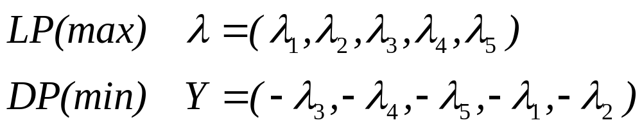
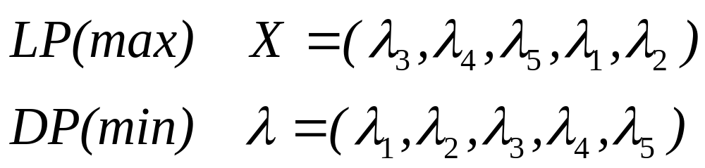

原问题与其对偶问题的变量与解的对应关系：
在单纯形表中， LP(max)的松弛变量的检验数的相反数对应于DP(min)的变量， DP(min)的松弛变量的检验数对应于原问题的变量。

Slide 25
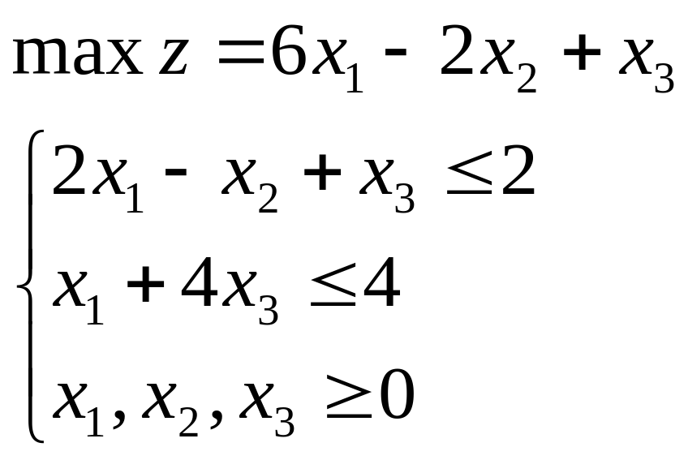
例5 线性规划
（1）用单纯形法求最优解；
（2）写出每步迭代对应对偶问题的基本解；
（3）从最优表中写出对偶问题的最优解；
（4）用公式Y=C_{B}B⁻¹求对偶问题的最优解。

Slide 26
解：（1）加入松弛变量x₄、x₅后，单纯形迭代如表所示。
X_{B} |  | x₁ | x₂ | x₃ | x₄ | x₅ | b
表 （1） | x₄ x₅ | [2] 1 | －1 0 | 2 4 | 1 0 | 0 1 | 2→ 4
λ_{j} |  | 6↑ | －2 | 1 | 0 | 0
表 （2） | x₁ x₅ | 1 0 | －1/2 [1/2] | 1 3 | 1/2 －1/2 | 0 1 | 1 3→
λ_{j} |  | 0 | 1↑ | －5 | －3 | 0
表 （3） | x₁ x₂ | 1 0 | 0 1 | 4 6 | 0 －1 | 1 2 | 4 6
λ_{j} |  | 0 | 0 | －11 | －2 | －2
最优解X=（4，6，0），最优值Z=6×4－2×6=12；

Slide 27
（2）设对偶变量为y₁、y₂,松弛变量为y₃、y₄、y₅,Y=（y₁、y₂、 y₃、y₄、y₅），对偶问题的基本解
（y₁、y₂、 y₃、y₄、y₅）
=（－λ₄，－λ₅，－λ₁，－λ₂，－λ₃），即
表2－2（1）中λ=（6，－2，1，0，0），
则Y^{（1）}=（0，0，-6，2，－1）
表2－2（2）中λ=（0，1，－5，－3，0），
则Y^{（2）}=（3，0，0，－1，5）
表2－2（3）中λ=（0，0，－11，－2，－2），
则Y^{（3）}=（2，2，0，0，11）

Slide 28
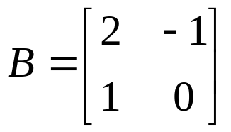
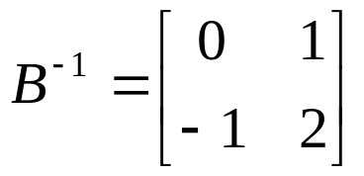
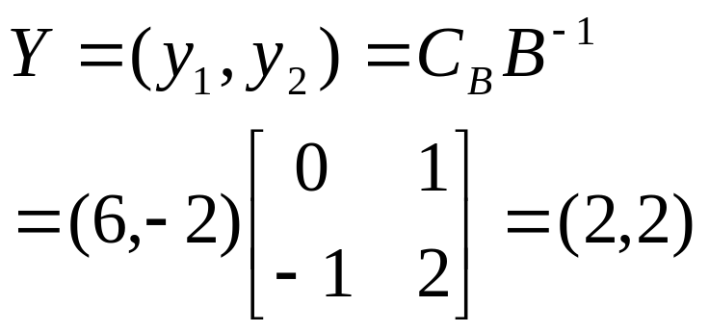
（3）因为表2－2（3）为最优解，故
Y^{（3）}=（2，2，0，0，11）为对偶问题最优解；
（4）表2－2（3）中的最优基
B⁻¹ 为表2－2（3）中x₄，x ₅两列的系数，即
C_{B}=（6，－2），因而

Slide 29
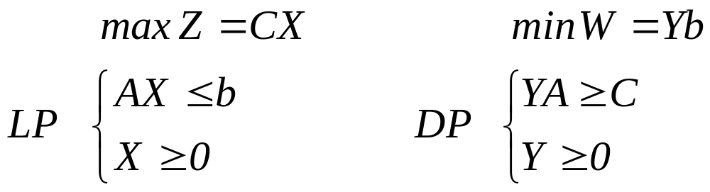
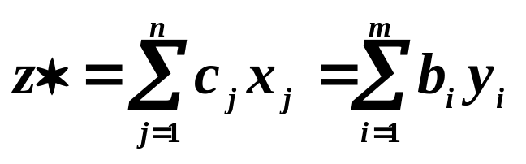
对偶问题的经济解释－影子价格
1. 影子价格的数学分析：
由对偶问题得基本性质可得：
定义：在一对 (LP) 和 (DP) 中，若 (LP) 的某个约束条件的右端项常数bi （第i种资源的拥有量）增加一个单位时，所引起目标函数最优值z* 的改变量称为第 i 种资源的影子价格，其值等于(DP)问题中对偶变量y_{i}*。

Slide 30
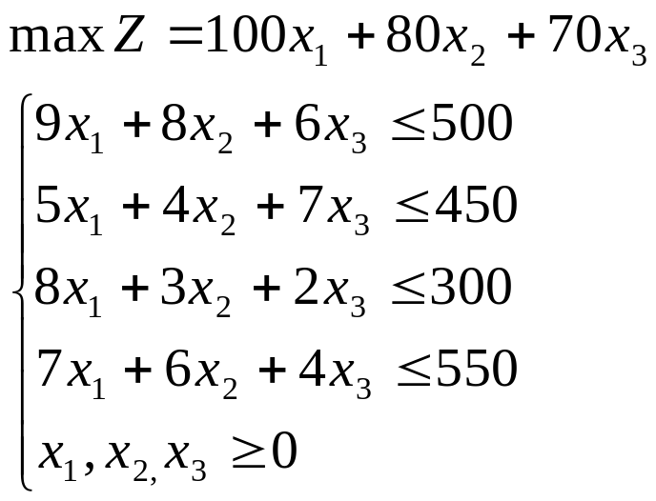
书例2-1
影子价格
A
B
C
D
资源
0
0
12.12
192.42
10.6
0.91
0
0
书例2-1中，原问题的最优解X＝（24.24，0，46.96）
剩余
对偶问题的最优解Y＝（10.6，0.91，0，0）
最优值z=w=5712.12

Slide 31
分析：
1. y₁=10.6说明在现有的资源限量的条件下，增加一个单位第一种资源可以给企业带来10.6元的利润；如果要出售该资源，其价格至少在成本价上加10.6元。
2. y₃=0说明增加第三种资源不会增加利润，因为第三种资源还 没有用完。
问题：1.第三、四种资源的售价是多少，是否不值钱？
2. 如果要增加利润，企业应增加哪几种资源？

Slide 32
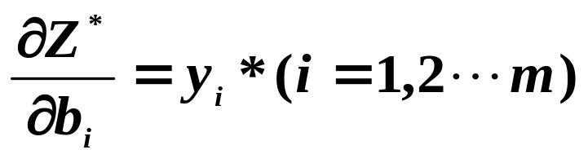
2. 影子价格的经济意义
1）影子价格是一种边际价格
在其它条件不变的情况下，单位资源数量的变化所引起的目标函数最优值的变化。即对偶变量y_{i} 就是第 i 种资源的影子价格。即：
2）影子价格是一种机会成本
影子价格是在资源最优利用条件下对单位资源的估价，这种估价不是资源实际的市场价格。因此，从另一个角度说，它是一种机会成本。

Slide 33
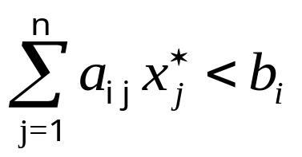
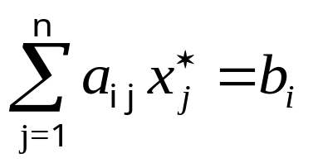
3）影子价格在资源利用中的应用
在某项经济活动中，在资源得到最优配置条件下，
（1）若第种资源供大于求，即
则该项资源的影子价格为0
（2）若第种资源供求平衡，即
则该项资源的影子价格大于等于0。
影子价格越大，说明这种资源越是相对紧缺（根据影子价格确定资源采购,当市场价格低于影子价格，就买进资源，当市场价格高于影子价格，就卖出资源）
影子价格越小，说明这种资源相对不紧缺
如果最优生产计划下某种资源有剩余，这种资源的影子价格一定等于0
作业：2.4 2.5

Slide 34
影子价格是根据资源在生产中作出的贡献而作出的估价，这种估价不是资源的市场价格。
它反映了在最优经济结构中，在资源得到最优配置前提下，资源的边际使用价值。
单纯形表中松弛变量所对应的检验数的相反数是在该经济结构中的影子价格，也可以说对偶问题的最优解向量是结构中的影子价格。

